Slide 1
文献汇报
高铭阳
2020.06.05

Slide 2
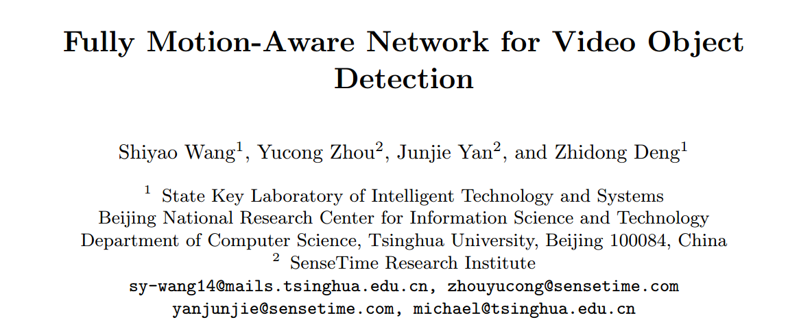
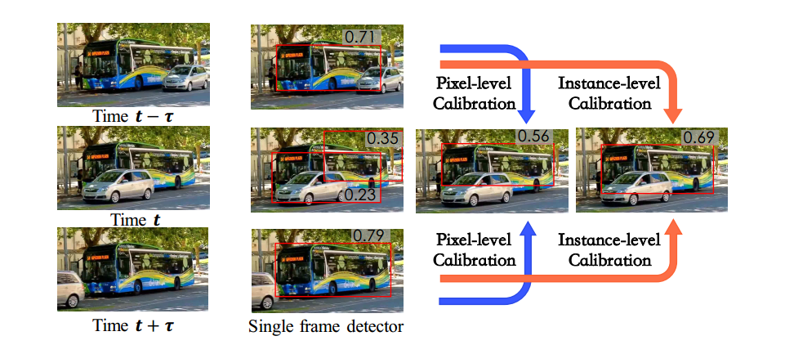

Slide 3
介绍
视频的帧经常由于运动模糊或散焦等原因退化，直接想到从时间空间的相关性和临近帧中来获取信息。FAGA尝试时间相关性来从临近帧聚合特征，这是像素级的校准。问题是目标变动剧烈（尤其是遮挡）就不精确。
本文除了像素级校准，还提出了实例级校准，能估计每一个目标随时间的运动方式来精确地聚合特征。相比于像素级校准，实例级校准对较大的时间外观变化更鲁棒。而且，两种校准方式能根据不同的运动模式协同工作。像素级适合非刚性变换，尤其是小动物的运动。本文采用了一个运动模式解释模型，如果运动模式更像是非刚性运动而且无遮挡，那最终结果更基于像素级校准。反之，基于实例级校准。以上模型都集成在一个联合框架上可端到端训练。

Slide 4
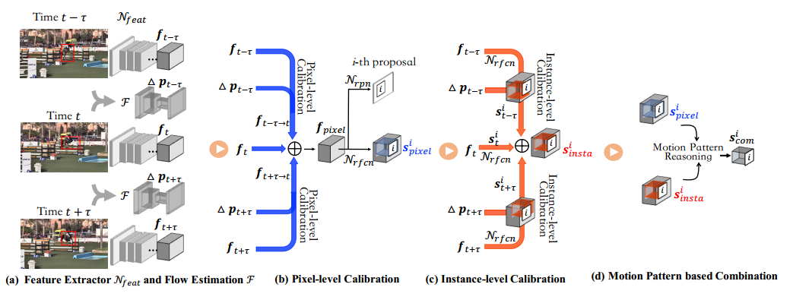
方法
可以从上图看出MANET的流程 1、通过N-feat提取特征，用Flow的方法生成非关键帧的特征。 2、像素级校准 3、实例级校准 4、结合

Slide 5
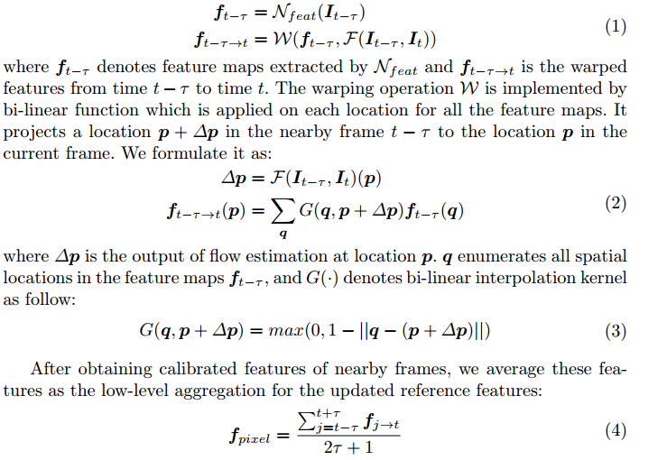
Pixel-level Calibration

Slide 6
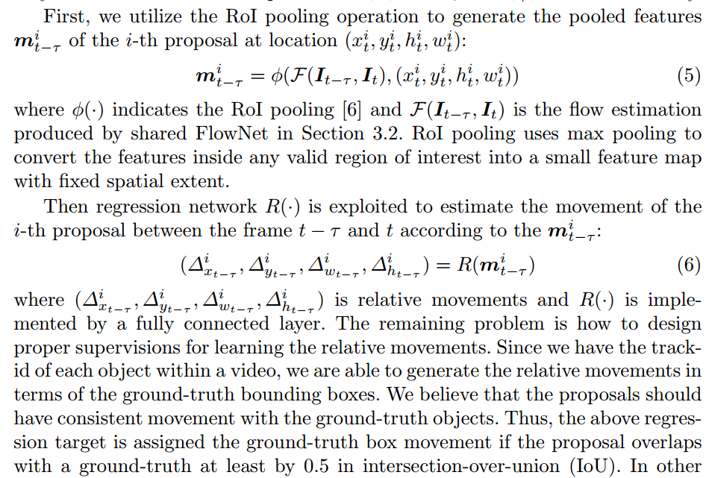
Instance-level Calibration

Slide 7
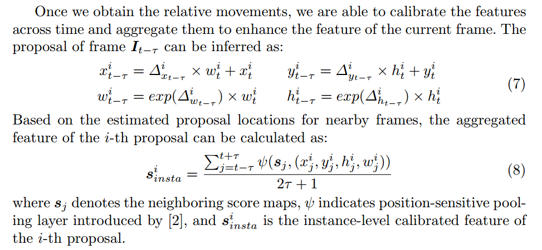
Instance-level Calibration

Slide 8
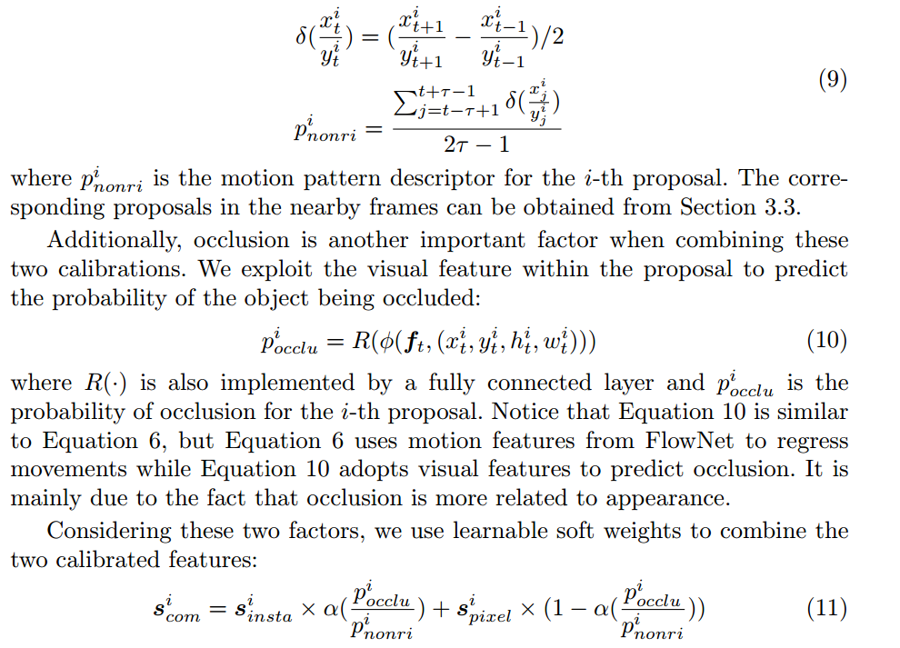
Motion Patten Reasoning and Overall Learning Objective
最后，运用运动模式推理来决定怎样结合这些不同的经过校准的features。问题的关键在于怎样度量运动模式的非刚性。
直观的说，bounding box的长宽比在运动中随着时间是急剧变化的，因此它的运动模式更像是非刚性。使用的是质心差异来表达bounding box长宽比的变化率。

Slide 9
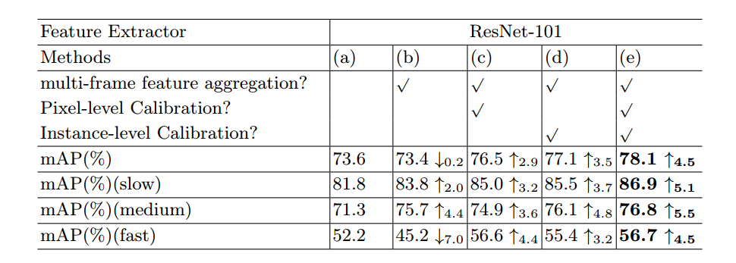
实验

Slide 10
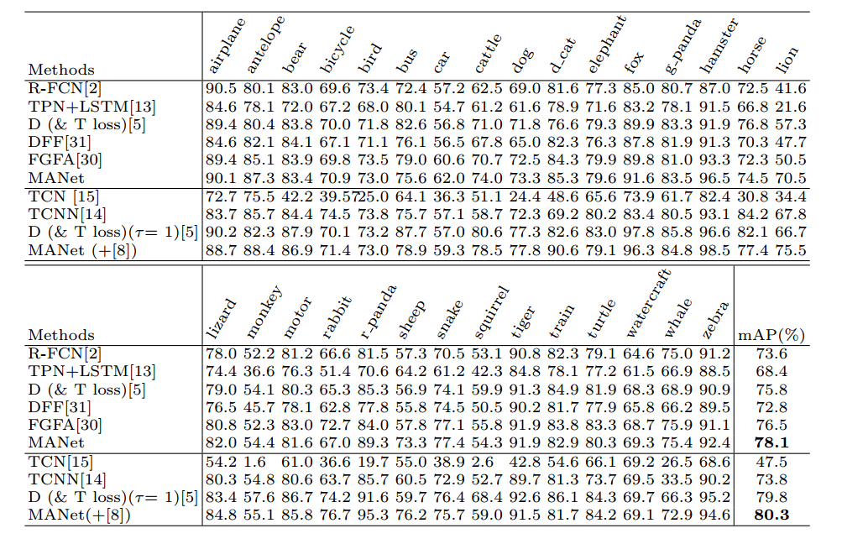
实验

